Slide 1

Lancement du premier guide de la gestion stratégique des entreprises sociales
Conférence de presse
03 février 2016

Slide 2

Agenda
Introduction par Bruno Menu – Directeur du Secteur Public et Non-Marchand de CBC Banque
Présentation du Guide par Michel Boving, Conseiller en organisations et Chercheur associé au Centre d’Economie Sociale (HEC-Ulg)
Témoignage de Benoît Ceysens, Directeur de la Ferme « Nos Pilifs », facilité par Sybille Mertens, Professeur spécialisé en entrepreneuriat social (HEC-Ulg)
Conclusion par Bruno Menu – Directeur du Secteur Public et Non-Marchand de CBC Banque
Questions/Réponses

Slide 3
Introduction
Bruno Menu, Directeur du Secteur Public et Non-Marchand de CBC Banque

Slide 4
Un soutien à un secteur qui avance
Approche spécifiquement dédiée au secteur Non-Marchand depuis 20 ans
Ancrage historique au travers de la Coopérative Cera
Un secteur qui fait avancer la société
Fierté de soutenir l’Académie des Entrepreneurs Sociaux

Slide 5
CBC fait partie intégrante de l’écosystème de tout entrepreneur social
1 entreprise sociale sur 3 nous fait confiance
Premier partenaire bancaire d’1 école sur 2
Financement de 8 hôpitaux sur 10 (plus de 18.000 lits)
8 des 10 plus grosses ONG actives en Belgique francophone sont clientes CBC

Slide 6
Relation proche et authentique d’une banque avec ses clients
22 spécialistes du secteur et 100 agences locales à disposition des entrepreneurs sociaux
Près de 100% de l’épargne de nos clients investie dans l’économie réelle dans notre Région
Secteur Non-Marchand chez CBC (fin 2015) : 1 milliard d’encours crédits et 1,5 milliard de placements
En 1992, lancement du premier fonds d’investissement durable et en 2014 lancement du 1er fonds d’investissement à impact social (KBC Asset Management)

Slide 7
Présentation du guide
Michel Boving, Conseiller en organisations et Chercheur associé au Centre d’Economie Sociale (HEC-Ulg)

Slide 8
Le contexte : Les entreprises sociales
Des hôpitaux, des entreprises de travail adaptée, des cinémas en auto gestion, des épiceries sociales, une ASBL qui s’occupe des sans-abris, …
Des secteurs différents ou une autre manière de faire, mais des entreprises comme les autres!
Avec une finalité sociale en plus
La viabilité économique à long terme plutôt que le profit
Des résultats sociaux ET économiques à la fois

Slide 9
Le problème (1/2): Concilier social et économique
Un contexte économique moins favorable
Des moyens publics en baisse
Des donateurs de plus en plus sollicités
Des bénévoles plus exigeants
Mais une finalité sociale toujours plus prégnante… et de plus en plus difficile à protéger face à la pression économique

Slide 10
Le problème (2/2): Des outils inadaptés
La « stratégie d’entreprise » ?
Une direction à long terme et un plan pour démarrer une activité, se développer, s’adapter …
Des outils performants qui viennent du monde ‘For profit ’ (Marketing, Balanced scorecard, Chaîne de valeur)
Des outils qui apportent de la performance économique (p.ex. réduire les coûts)… mais qui négligent la dimension sociale (p.ex. créer de l’emploi pour des personnes fragiles)?

Slide 11
Notre solution (1/2): Un volet social et un volet économique
Adapter la terminologie
P.ex. « clients » devient « cibles » ce qui inclut des « clients » ET des « bénéficiaires », des « donateurs », ….
Relier les termes aux résultats sociaux (p.ex. sans-abris) ou économiques (p.ex. donateurs) … ou aux deux (p.ex. patients)
Une pyramide à quatre étages ET deux volets pour clarifier la mission de son entreprise

Slide 12
Notre solution (2/2): Un processus stratégique en 3 étapes
Une séquence logique : « pourquoi », « quoi », « comment »
Des étapes claires : la mission, les objectifs stratégiques, les stratégies d’action
Des outils hérités du monde ‘For profit’ mais adaptés : pyramide à 4 étages, strategy map, balanced scorecard
Des exemples concrets, simples, inspirés de cas réels
Un guide pas à pas pour construire une stratégie ….
… et surtout un cadre pour voir plus clair et des outils pour équilibrer le social et l’économique!

Slide 13
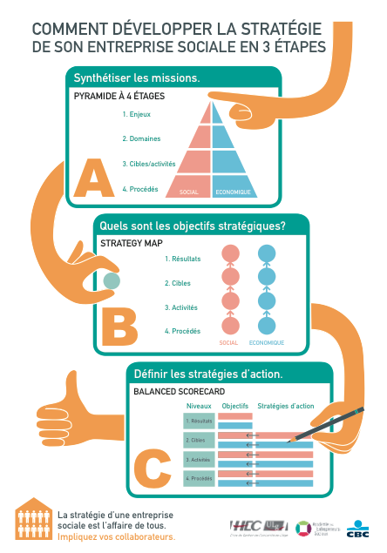

Slide 14
Témoignage
Sybille Mertens, Professeur Spécialisé en Entrepreneuriat Social (HEC-Ulg) et Benoît Ceysens, Directeur de la Ferme « Nos Pilifs »

Slide 15


Slide 16
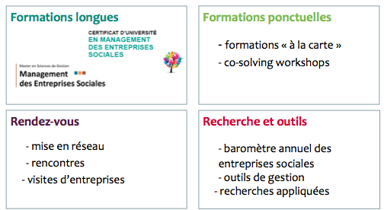
Que propose l’Académie ?

Slide 17
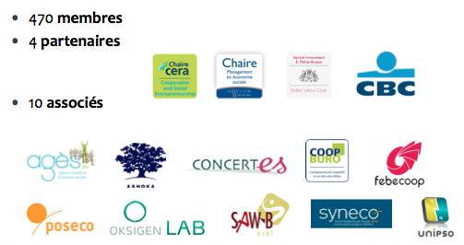
Qui participe à l’Académie ?

Slide 18
Conclusion
Bruno Menu – Directeur du Centre Public et Non-Marchand de CBC

Slide 19
CBC Banque accompagne la professionnalisation du secteur
Events locaux CBC sur des thématiques concrètes (gestion de trésorerie, marchés publics, digitalisation,…)
Symposium annuel organisé par CBC avec le soutien de HEC-ULg : réflexion stratégique sur l’évolution du secteur
Premier Baromètre des Entreprises Sociales @HEC-ULg en 2014
Un Guide unique mis à disposition des entrepreneurs sociaux
Téléchargeable gratuitement à partir d’aujourd’hui sur
  http://entreprendre.cbc.be/guide-entreprise-sociale.html
Notes:
Complémentarité Brick - Clic… CBC croit à l’omnicanal.
→ Oui au digital
→ Oui à l’expertise du banquier

Slide 20
Avez-vous
des questions?

